Slide 1
Välkomna till informationsmöte
Regleringar och styrmedel för hållbar omställning av industrin
2024-08-20
Notes:
Vi som har hand om den här utlysningen från Vinnova är jag Carl Ridder och Natalia Svensson Harari
Och Net Zero industri representeras av Mats Lundin och Gert Nilsson. PÅ talarlistan har vi även Anna Krook Riekolla från LTU som ska stå för ett inspirationsprojekt.

Slide 2
Impact Innovation
https://impactinnovation.se
Notes:
Sveriges innovationssatsning för 2030-talet. En strategisk och långsiktig kraftsamling där vi tillsammans löser globala samhällsutmaningar och ökar takten på omställningen till ett hållbart samhälle. Genom nya samarbeten och nya arbetssätt sker innovationer som skapar långsiktiga lösningar på globala samhällsutmaningar och stärker Sveriges globala konkurrenskraft.
Impact Innovation är ett initiativ av Energimyndigheten, Formas och Vinnova, som bygger vidare på tidigare samarbete kring strategiska innovationsprogram. Nu med nya arbetssätt, nya samarbeten och ambitiösa och djärva mål med sikte på 2030.
Det här är Impact Innovation – https://impactinnovation.se

Slide 3





https://impactinnovation.se
Notes:
Här ser ni hela Impact Innovation-programmen samlad

Slide 4
Agenda
13:00 – 13:40
13:40 – 13:50 (14:00)
Net Zero
Industry
Metals &
Minerals
Utlysningen
Frågor
”Inspirations-projekt”
Tips och ev. ytterligare frågor
Notes:
Vi börja med att presentera ”Programmet Net Zero Industry”.
Sedan kommer berätta om utlysningen och dess innehåll.
Vi avslutar den första delen av dagens möte med att besvara ett par vanliga frågor vi brukar få.
-------------------------------------------------------------------------------------------------------------------------------------
Därefter kommer två pågående Vinnovaprojekt att få presentera sig och sina erfarenheter och vi hoppas att dessa ska fungera som inspiration för er.
Därefter avslutar vi med tipps och en frågestund.
-------------------------------------------------------------------------------------------------------------------------------------------------
Nu lämnar jag över ordet till min kollega ☺! Varsågod Natalia!!
Syfte för detta informationsmöte:
Att presentera Vinnovas utlysning som öppnade 26-04-2024
Detta för att:
stimulera ansökningar från svenska aktörer
informera om insatsen
ge svar på frågor om insatsen
inspirera genom att presentera pågående beviljande projekt som berättar om deras arbetssätt i projekt
ge tips

Slide 5
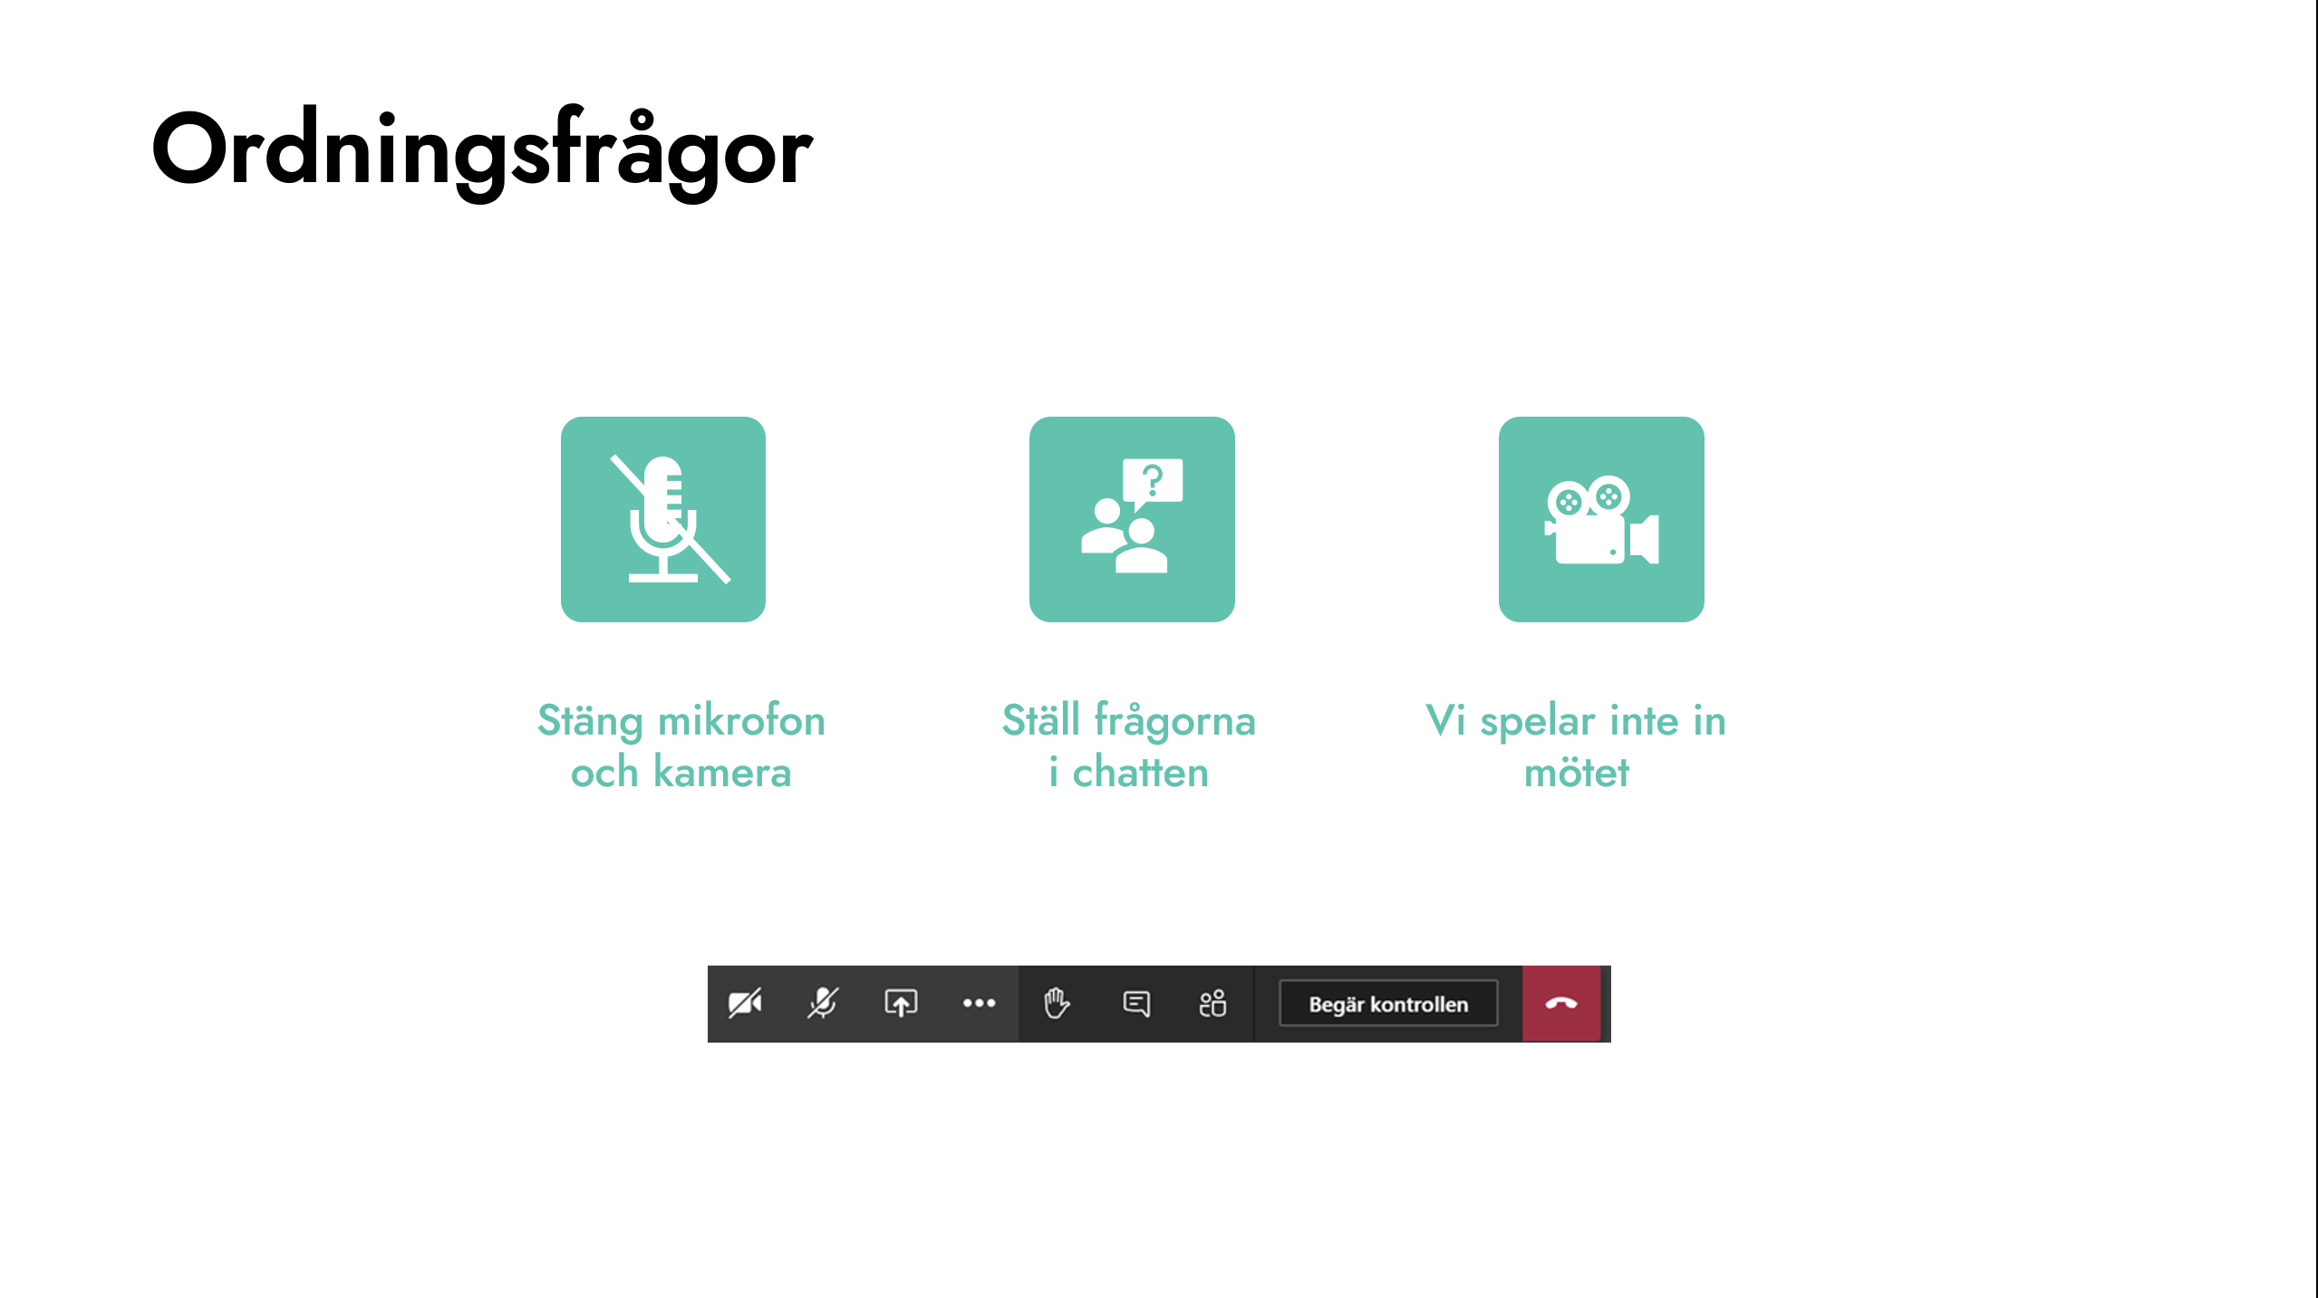

Slide 6
https://www.netzeroimpact.se/

Slide 7

Programmets mål
Minska växthusgasutsläpp och energiförbrukning från material och processer med 75%.
Utveckla cirkulära, effektiva, hållbara och långsiktigt lönsamma värdekedjor.
Förbereda det industriella systemet att motstå olika typer av hot och sårbarheter.
Inspirera till omställning och transformation genom kunskapsdelning och samverkan.
Drivs av Teknikföretagen och RISE
Finansieras till 50% av Vinnova, Energimyndigheten
och FORMAS

Slide 8
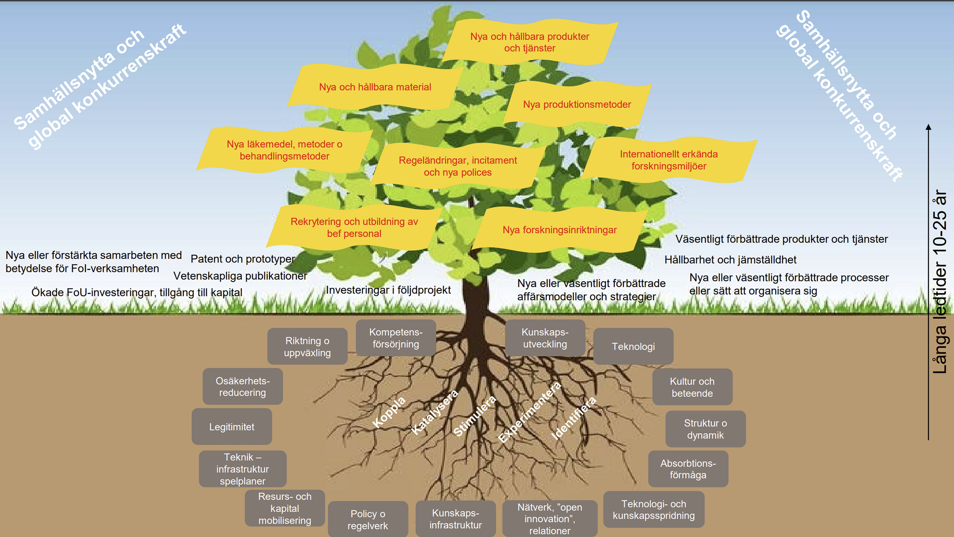
Net Zero Industry
Net Zero Industry
Net Zero Industry
Net Zero Industry
Källa: Ursprungsbild från Vinnova

Slide 9
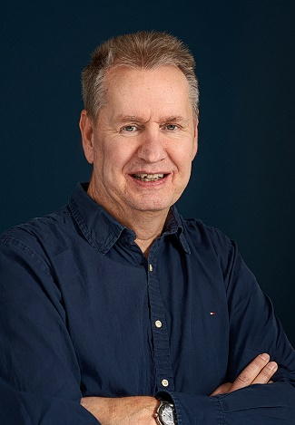
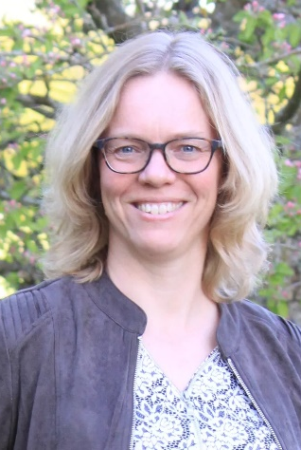
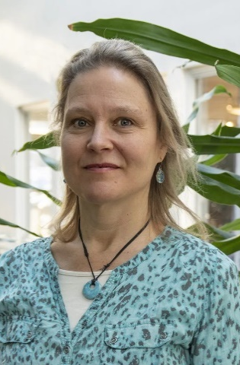
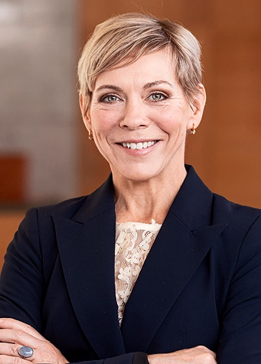
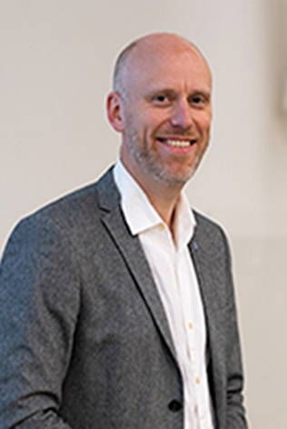
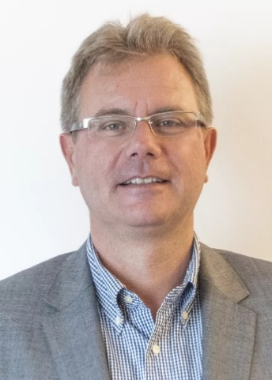
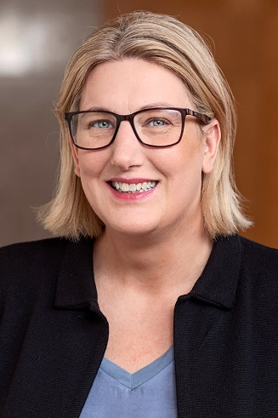
Ett programkontor med stark ledning
Mats
Lundin
Programme Manager
Birgitta
Öjmertz
Impact Facilitation Leader
Cecilia Ramberg
Calls &
Projects
Coordinator
Cecilia
Warrhol
International Coordinator
Magnus Wiktorsson
Competence Leader
Dan
Carlsson
SME &
Start-up coordinator
Emily
Nordqvist
Communication
Manager
9

Slide 10


Slide 11

Metals & Minerals
MISSION
Säkerställa en hållbar och resilient
metall- och mineralförsörjning
för samhällets omställning

Slide 12
Metals & Minerals
Metall och mineral
– inom planetens gränser

Slide 13
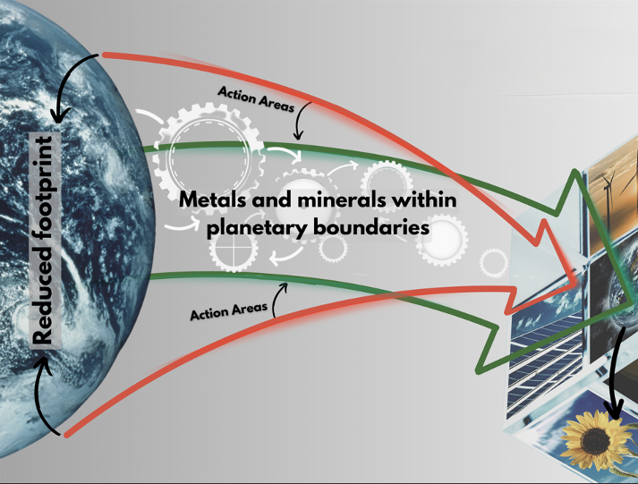
Metals & Minerals

Slide 14
Metals & Minerals
ACTION AREAS
Prospektering och gruvdrift
Råmaterialresiliens
Noll-utsläpp från processer
Ny metallurgi
Digitalisering
Materialanvändning och -utveckling för nya applikationer
Cirkularitet
Särskilda miljöprioriteringar
Social transformation
Policyutveckling och standarder

Slide 15

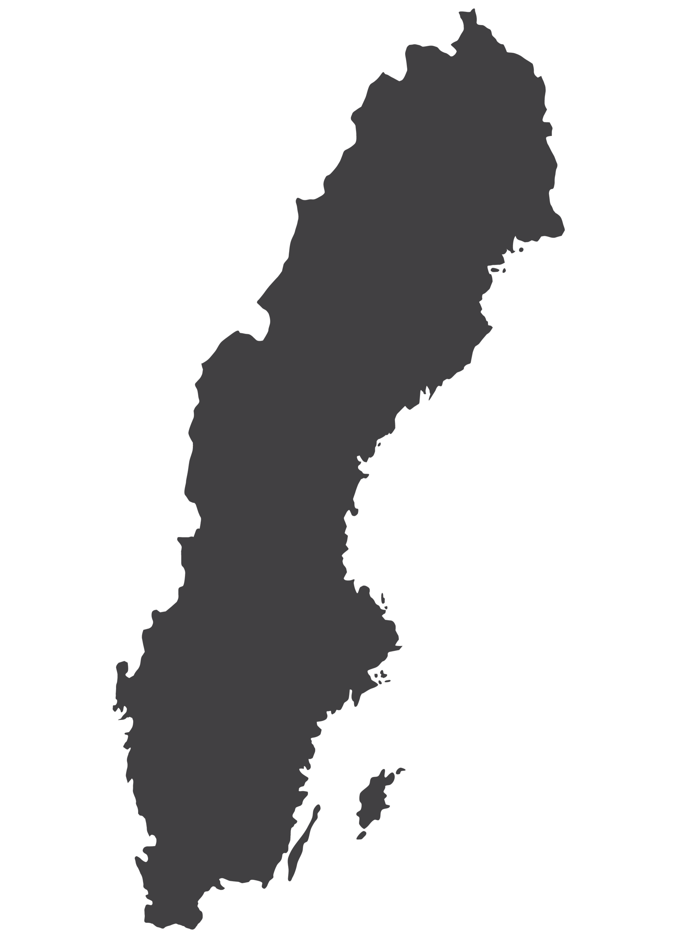







Programkontoret

Slide 16
Metals & Minerals
Programkontoret
Leda och koordinera – med fokus på missionen
Strategiska prioriteringar
Främja samarbete över gränser
Skapa kritisk massa och ökad förmåga
Affärsmodeller, policyförslag och social innovation

Slide 17
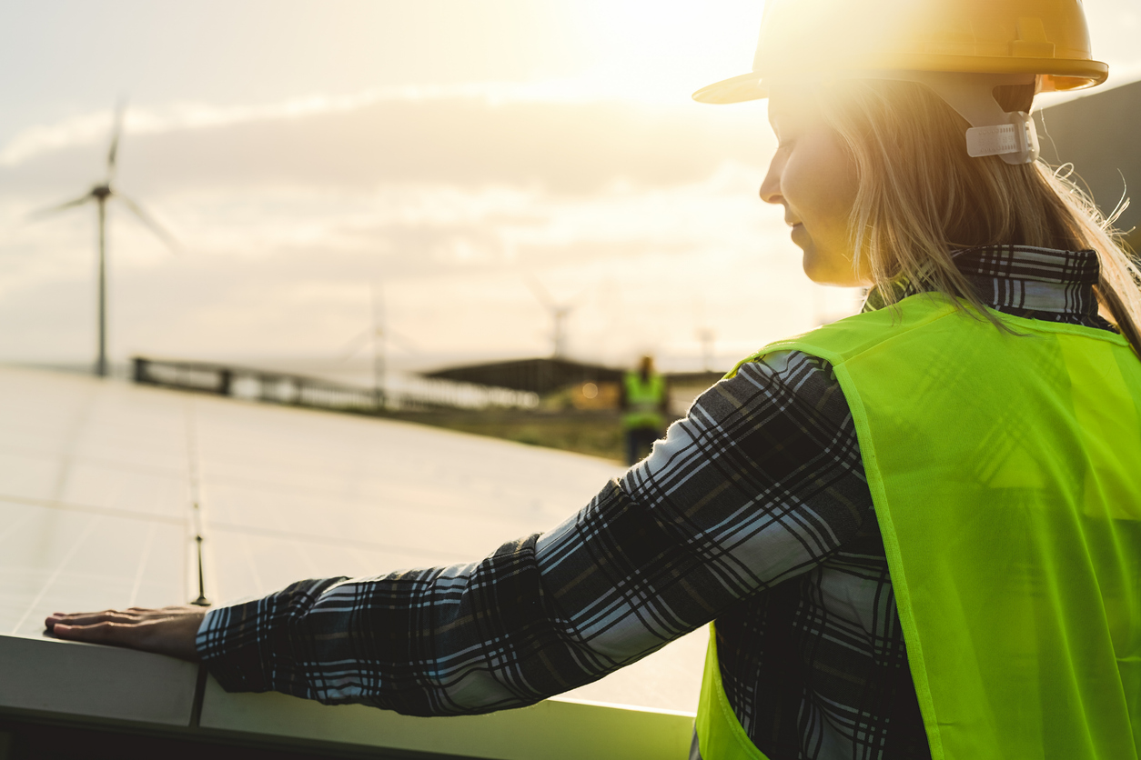
Om utlysningen
Observera att det är utlysningstexten som gäller. Kommande bilder om utlysningen ger ej den fullständiga informationen och informationen i bilderna har bearbetats för att fungera som presentation.
Notes:
Det är utlysningstexten som gäller. Oavsett vad som sägs
Jag hinner inte gå igenom allt, så läs!

Slide 18
Övergripande syfte
Om utlysningen
Att bidra till Net Zero Industrys och Metals & Minerals missioner och programmål.
Minskat klimat- och miljöavtryck från tillverknings-, metall- och gruvindustri.
Underlätta och påskynda hållbar omställning av industri

Slide 19
Inriktning
Om utlysningen
Regleringar och styrmedel som påverkar förutsättningarna för hållbar omställning.
Notes:
Förbättringar av existerande lösningar och utveckling av innovativa lösningar som bidra till ett resurseffektivt och resilient samhälle där svensk industri möjliggör ett effektivt resursutnyttjande. Och där ett systemperspektiv och hela livscykeln beaktas.
Denna utlysning gäller en Genomförbarhetsstudie, etapp 1, inför ett senare större forsknings- och innovationsprojekt, etapp 2. Målet med etapp 1 är att skapa förutsättningar för det eventuellt kommande följdprojektet.
Effekterna från forskning och innovationsprojekt beviljade i utlysningen förväntas bidra till Net Zero Industrys mission.

Slide 20
Exempel på regleringar och styrmedel
Om utlysningen
Lagar, regler, föreskrifter, tillstånd, prövning, tillsyn,
Standarder och certifieringar.
Skatter, avgifter, bidrag, tullar, subventioner och pantsystem.
Strategier, färdplaner och agendor

Slide 21
Varför regleringar och styrmedel?
Om utlysningen
Kan ge riktning, stimulera och påskynda insatser för hållbar omställning
Brist på eller felutformade regleringar och styrmedel medföra svaga incitament, hinder, oönskade beteenden eller påverka konkurrenskraft för svensk/europeisk industri.
Oklara spelregler motverkar långsiktiga investeringar för hållbar omställning.
Mål- och intressekonflikter leda till spänningar mellan grupper och regioner.

Slide 22
Vad vill vi åstadkomma med erbjudandet?
resultat- och effektmål

Slide 23
Resultatmål
Om utlysningen
Kunskap med potential att bidra med underlag till utveckling av regleringar och styrmedel med relevans för hållbar omställning inklusive potentiella effekter på social och regional jämlikhet.
Kunskap om mål- och intressekonflikter samt ökad förståelse för effekter på industrins globala konkurrenskraft av nuvarande och kommande regleringar och styrmedel.
Plan för fortsatt nyttiggörande av projektresultaten efter projekttidens slut.

Slide 24
Effektmål
Om utlysningen
  Regleringar och styrmedel som främjar Net Zero Industrys och/eller Metals & Minerals mission och programmål.
  Regleringar och styrmedel som är ändamålsenliga och bidrar till ett minskat klimat- och miljöavtryck från tillverknings-, gruv- och metallindustrin.
  Minskade policyrelaterade hinder och förbättrad hantering av mål- och intressekonflikter inklusive regleringar och styrmedel som främjar industrins hållbara konkurrenskraft.

Slide 25
Vem kan söka

Slide 26
Vem kan söka
Om utlysningen
Erbjudandet riktar sig till universitet, högskolor, forskningsinstitut, företag, näringslivsorganisationer, offentlig sektor och ideella organisationer.
Minst tre projektparter ska medverka varav minst en industriaktör (företag eller näringslivsorganisation) med kunskap om och förståelse för industrins förutsättningar.
Projektpart som söker bidrag ska vara svensk juridisk person i Sverige. Utländska aktörer utan filial eller driftsställe kan delta i projekten utan finansiering från Vinnova.

Slide 27
Vad finansieras

Slide 28
Vad finansieras? Vad finansieras inte?
Om utlysningen
Exempel på aktiviteter som finansieras:
Forskning, analys och utredning i linje med utlysningens inriktning.
Aktiviteter för interaktion med industrirepresentanter och andra relevanta aktörer.
Kommunikationsaktiviteter och framtagning av strategi och plan kommunikations och nyttiggörande efter projekttidens slut.
Utveckling av tekniska lösningar är inte i fokus för det här erbjudandet.
Projektförslag som utgör punktinsatser utan tydliga spridningseffekter och där nyttan endast tillfaller en eller ett fåtal enskilda aktörer.
Projektförslag som inte adresserar utlysningens resultat- och effektmål.

Slide 29
Hur mycket finansieras

Slide 30
Hur mycket?
Om utlysningen
Projektlängd högst 14 månader.
Maximalt bidrag 1,5 miljoner kr per projekt.
Maximal stödnivå 80 procent av projektets totala stödberättigade kostnader.

Slide 31
Hur mycket per projektpart?
Om utlysningen
Akademi och forskningsinstitut kan få maximalt 100 % (icke ekonomisk verksamhet).
Företag och andra organisationer som bedriver ekonomisk verksamhet kan få upp till 100 %. Bidrag ges som så kallat försumbart stöd. Högst 300 000 euro under en treårsperiod. Intyg krävs.
Dock: medfinansiering krävs. Maximal stödnivå 80 procent av projektets totala stödberättigade kostnader.
Notes:
För mer detaljerad information om vilka krav, begränsningar och undantag som gäller, se vår anvisning till stödberättigande kostnader.

Slide 32
Vilka kostnader kan vi finansiera?
Om utlysningen
Vår finansiering får bara till så kallade stödberättigande kostnader, det vill säga vissa typer av kostnader och kostnaderna är bara stödberättigande under vissa förut-sättningar.
För mer detaljerad information: utlysningen avsnitt 5 och länken till anvisning till stödberättigande kostnader.

Slide 33
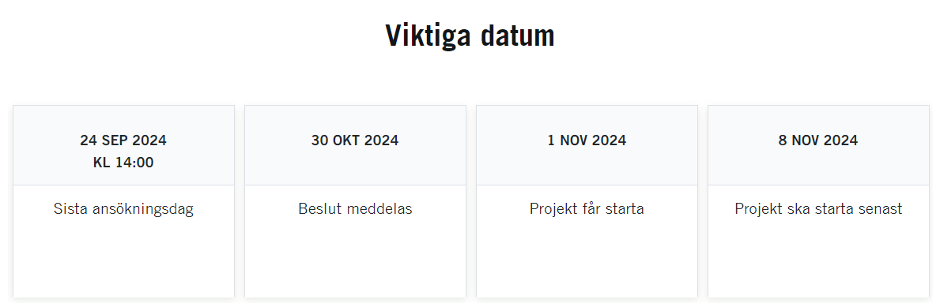
Tidsplan

Slide 34
Urvalsprocessen

Slide 35
Urvalsprocess
Om utlysningen
Ansökningarna behöver uppfylla vissa grundkrav – så kallade formella krav. Om dessa krav inte är uppfyllda kommer våra bedömare inte att hantera er ansökan
De ansökningar som uppfyller de formella kraven kommer att utvärderas gentemot bedömningskriterierna av särskilt utsedda externa bedömare.
Bedömningen resulterar i en rekommendation till Vinnova som ligger till grund för Vinnovas beslut gällande finansiering.
Notes:
För att vi ska ta ställning till och bedöma er ansökan måste den uppfylla vissa grundkrav – så kallade formella krav. Om dessa krav inte är uppfyllda kommer våra bedömare inte att hantera er ansökan.
Vid bedömningen kommer störst vikt att läggas vid kriteriet Potential som viktas med 50 procent, medan kriterierna Aktörer och Genomförbarhet viktas med 25 procent vardera.
Bedömningen resulterar i en rekommendation till Vinnova som ligger till grund för Vinnovas beslut gällande finansiering.
Vinnovas beslut om att bevilja eller avslå en ansökan kan inte överklagas.

Slide 36
Urvalsprocess – formella krav
Om utlysningen
Projektparterna är juridiska personer
Konstellationen ska vid ansökningstillfället bestå av minst tre projektparter, varav minst en industriaktör
Projektledaren är anställd hos en av projektparterna
Att projektets beräknade stödnivå enligt budget inte överstiger 80 procent
Ansökan är skriven på svenska eller engelska
Ansökan följer strikt de instruktioner som framgår i avsnitt 9 (obligatoriska bilagor, mallar och max antal sidor).
Checka av innan ni lämnar in ansökan!

Slide 37
Krav på företag
Om utlysningen
Vi tar kreditupplysning på alla sökande som inte är offentliga aktörer, och bidrag beviljas inte organisationer med det lägsta kreditbetyget C
Bidrag beviljas får inte beviljas till organisationer i ekonomiska svårigheter, med skulder hos kronofogden eller en dålig historik med betalningsanmärkningar
Är organisationen ett aktiebolag får inte hälften eller mer av aktiekapitalet vara förbrukat.
En organisation som söker bidrag för personalkostnader måste senast när bidragsbeslutet fattas vara registrerad som arbetsgivare hos Skatteverket.

Slide 38
Bedömningskriterier
Notes:
Projektförslagen ska ligga i linje med syfte för utlysningen och bedöms utifrån följande kriterier:

Slide 39
Bedömningskriterier (förkortade)
Om utlysningen
  Potential
  I vilken grad projektet, om det lyckas, kommer att bidra till utlysningens resultat- och effektmål.
  Hur väl projektet bedöms bidra till ökad jämställdhet https://www.vinnova.se/m/jamstalld-innovation och de globala målen i Agenda 2030. https://www.vinnova.se/m/agenda-2030/
  Aktörer
  Aktörskonstellations sammansättning, kompetens, förmåga och engagemang
  Relevant kompetens inom hållbarhet.
  Projektledarens förmåga och engagemang.
  Könsfördelning och fördelning av inflytande.
  Genomförbarhet
  Projektplanens och budgetens realism och ändamålsenlighet.
  angreppssätt och involvering av projektparter och andra relevanta intressenter.
  Jämställdhets- och jämlikhetsaspekter integrerat i genomförandet.

Slide 40
Villkor

Slide 41
Särskilda villkor
Om utlysningen
Allmänna villkor
Om vi beviljar er ansökan måste ni följa våra allmänna villkor för bidrag
Villkoren innehåller bland annat detta:
Att ni ska underteckna en särskild handling där ni åter er att genomföra projektet.
Att ni ska rapportera era kostnader och resultat till oss regelbundet under projektet.
Se våra allmänna villkor samt få hjälp med att förstå och uppfylla dem
Ni behöver även följa de särskilda villkor som gäller för den här utlysningen:
Följande villkor ersätter § 1.4 i de allmänna villkoren. Projektavtal krävs inte i detta projekt.
Projektet ska vara representerat av minst en projektpart vid de konferenser och andra aktiviteter som anordnas inom Net Zero Industry och Metals & Minerals.
Projektet ska upprätthålla en kontinuerlig dialog med Net Zero Industrys och Metals & Minerals programkontor och projektstöd under hela projektets löptid.
Vid information om projektet och vid varje offentliggörande av projektresultat ska det anges att: arbetet utförts inom Net Zero Industry och Metals & Minerals, en gemensam satsning av Vinnova, Formas och Energimyndigheten.

Slide 42
Svar på frågor från chatten!

Slide 43
Vanliga frågor
Kan samtliga projektparter söka 100 % i bidrag?
Kan utländska parter delta i projektet? Kan de få finansiering?
Vilka bidrag ska redovisas i intyget för försumbart stöd.
Notes:
(fordon, flyg, maskiner, energi, telecom, elektronik och försvar). Ett exempel på ett projekt från en annan bransh skulle kunna vara om t.ex. från byggindustrin väljer att komma in med en ansökan om modulärt träbyggande i fabrik vilket kan anses relateras till tillverkningsindustrin.
Generellt kan man säga att organisationer som inte bedriver ekonomisk verksamhet (HÖGSKOLOR, Universitet, visa forskningsinstitut) kan få 100% stöd medan andra organistationers stöd beror på antalet anställda och omsättning, ju mindre företag ju större stöd.. De stöd på 80% som anges i utlsningstexten gäller stöd som utgår på projektnivå.
Ja det är tillåtet att tillgodoräkna sig utlänska parter som projektparter även om dessa inte har filial i Sverige, dessa parter kan dock inte beviljas medel av Vinnova om man inte har en filial I Sverige.
Ja det är möjligt givet att man uppfyller våra formella krav, några av dessa krav jag vill lyfta fram är:
Vi beviljar inte medel till organisationer på obestånd eller som genomgår likvidation eller företagsrekonstruktion, eller som har obetalda skulder eller betalningsanmärkning hos Kronofogdemyndigheten.
Vi beviljar inte heller medel till aktiebolag där hälften eller mer av aktiekapitalet vara förbrukat.
Till organisationer med kreditbetyg under C.
Eller till bolag som inte är registerade hos Skatteverket kan inte få bidrag för personalkostnader (Detta måste ske senast innan vårt bidragsbeslut)

Slide 44
Inspiration
Notes:
Jag har bett två pågående Vinnova-projekt som vi tidigare finansierat i en utlysning som liknar denna att exemplifiera vilken typ av projekt vi hoppas kunna finansiera . Dessa projekt ska bla berätta hur man jobbat med att integrerat systemperspektivet samt berätta lite vilka utmaningar man står inför idag ett halvår in i projektet. Frågor till projekten tar vi efter i slutet av presentationen.

Slide 45
FRAMVÄXTEN AV NYA FOSSILFRIA VÄRDEKEDJOR FRÅN MALM TILL FORDON
Styrmedel som möjliggör omställningen
Jan 2023 – Juni 2024
INTERVJUADE AKTÖRER LÄNGS VÄRDEKEDJAN
LKAB – Järnmalm och järnmalmspellets. 80% av EU:s järnmalmsproduktion. Annonserat planer på investering i H-DRI anläggning för produktion av fossilfri järnsvamp.
SSAB – Sveriges största stålproducent. Driver 2 integrerade stålverk som kommer att konverteras till elektrostålverk
H2GS – Nybildat bolag som investerar i fullt integrerad produktionsanläggning för fossilfri järnmalmsreduktion och ståltillverkning
Ovako – Producerar specialstål i ljusbågeugn med skrot som huvudråvara. Har investerat i eloktrolysör för att producera H2 som kan ersätta NG för uppvärmning.
Volvo AB– producerar lastbilar, bussar, anläggningsmaskiner m.m. Mål: 35% av alla sålda fordon ska vara helt elektriska till 2030, och värdekedjan klimatneutral till 2040.
Scania– Lastbils- och busstillverkare 50% av fordonen elektrifierade till 2030. Som mål att fasa ut fossila bränslen och fossilbaserade material från leverantörskedjan till år 2030 (stål, batterier, gjutjärn…)
Luleå energi– kommunalägt energibolag
Skellefteå energi– kommunalägt energibolag
SvK– Systemansvarig myndighet för det svenska kraftsystemet samt förvaltar och utvecklar Sveriges transmissionsnät.
Luleå kommun
Energimyndigheten
Naturvårdsverket
Regeringens samordnare för samhällsomvandlingen i norra Sverige
Landsorganisationen (LO)
FORSKARE
Anna Krook-Riekkola
Patrik Söderholm
Luleå tekniska universitet
Lars Zetterberg
Johan Rootzén
Kersti Karltorp (numera Göteborg kommun)
IVL Svenska Miljöinstitutet
Filip Johnsson
Chalmers tekniska högskola
Notes:
Jag har varit projektledare för ett – förr oss – relativt litet projekt. Med budget på en dryg miljon kronor. Vilket för oss seniora forskare inte räcker till någon större fördjupning.
Däremot så var det bra pengar för att vidareutveckla idéer som vi fått i pågående projekt. Vi var en grupp forskare som inte hade samarbetat i denna konstellation tidigare, men som gjorde delvis överlappande delvis kompletterande saker. Detta projekt möjliggjorde för oss att fördjupa oss i ett område där vi alla sett att det behövdes mer kunskap och som vi inte hade utrymme att utforska i existerande projekt.
Området var att identifiera
Styrmedel som möjliggör omställningen OCH
FRAMVÄXTEN AV NYA FOSSILFRIA VÄRDEKEDJOR FRÅN MALM TILL FORDON
Inför ansökan så pratade vi med några aktörer och fick positiv respons.
Efter att vi hade fått projektet fick vi med ytterligare aktörer.
Aktörerna är alla aktörer som på något sett påverkar eller påverkas av den nya värdekedjan
Med i projektet var förutom jag, min kollega Patrik här på LTU och kollegor på IVL och Chalmers.
METOD:
Som grund till vår studie utgick vi från ett styrmedels-ramverk
baserat på arbeten av Hood (2011) och Grubb m.fl. (2015; 2017).
För att inhämta kunskap om de olika aktörernas perspektiv så hade vi tre olika workshops, samt individuella intervjuer med respektive aktör.
Vi strävade efter att identifiera vilka hinder de olika aktörerna såg, samt även vilka styrmedel som de tyckte fungerade respektive inte fungerade.
VÄRDEKEDJAN
Aktörerna var – som de av er som var uppmärksam såg från första bilden –
både själva industrierna, energibolag, kommuner, myndigheter med flera.
HUVUDBUDSKAPET är att
Ingen enskild aktör
och inget enskilt styrmedel
kan på egen hand driva klimatomställningen.
Ett annat budskap var att Det finns många bra styrmedel.
Många nämnde vikten av att EU ETS inte försvagades.
Det framgick från våra intervjuer att industrierna gjorde sina satsningar för att de inte såg något alternativ på lång sikt
– att inte ställa om såg se som en för stor ekonomisk risk utifrån att världen höll på att ställa om.
Dock såg de osäkerheter i att ställa om vad gäller takten i omställningen från ett nationellt perspektiv.
Något som repeterades ofta var vikten av att det finns
EN GEMENSAM överordnad målbild, som inkluderade takt och riktning.
Detta finns egentligen idag genom Sveriges klimatmål och klimatpolitiska ramverk.
DVS det är viktigt att politiken även i fortsättningen styr i enlighet med våra uppsatta klimatmål.
Annat som många nämnde var att det är bråttom med att det kommer styrmedel på plats som
Ger lokal värdedelning i samband med etableringen av ny elproduktion,
samt ger national riskdelning vad gäller kommunernas investering
DET VAR DET JAG TÄNKT SÄGA om projektet idag.
MER KOMMER NI KUNNA LÄSA I VÅR RAPPORT SOM KOMMER OM TVÅ VECKOR
FÖLJ MIG PÅ LINKEDIN så får ni ett pling när den kommer.
Tack för mig.
******************************
Hur tänkte vi när vi sökte vårt projekt?
För oss har detta varit ett litet projekt, dvs inte utrymme för helt nya frågeställningen som kräver grävande i vad befintlig forsknings säger. Vi var en grupp forskare som inte redan samarbetade i denna konstellation, men som gjorde delvis överlappande delvis kompletterande saker.
Vi forskare står
Vad vi gjorde:
(Mitt korta svar: Intervjuade och pratade med olika aktörer som är i eller påverkar värdekedjan gruva till fordon)
BILD: På värdekedjan
Vi tittade på värdekedj
3) Vad kom vi fram till
BILD: Lista med forskare i projektet, samt lista med partner (de vi intervjuade
(Mitt korta svar: lista våra slutsatser kring vad som måste göras från våra slutsatser (som nu är lite reviderade/rakare) , samt hänvisa till vår rapport som kommer publiceras första veckan av september).

Slide 46

METOD
Ett ramverket baserat på arbeten av Hood (2011) och Grubb m.fl. (2015; 2017)
Intervjuer av och workshops med de olika aktörerna för att förstå motivet bakom deras omställning och identifiera hinder i omställningen.
Notes:
Ett ramverket baserat på arbeten av Hood (2011) och Grubb m.fl. (2015; 2017) har utgjort grunden för denna studie.
För att inhämta kunskap om de olika aktörernas perspektiv så hade vi tre olika workshops, samt individuella intervjuer med respektive aktör.

Slide 47
Support systems: Fuel & electricity supply, water supply
Production system and industry structure (e.g. specialized suppliers)
Regulations and policy (e.g. Fuel taxes, Material standards
Finance rules, interest rates
Land based road transportation
Industry X
MANUFACTURING
SALES
USE
RAW MATERIAL
Culture and symbolic meaning
Logistics (Railway, Roads, Harbor)
DISPOSAL/
RECYCLING/
AFTER LIFE
Human resources/Social services

Slide 48
HUVUDBUDSKAP: Ingen enskild aktör och inget enskilt styrmedel kan på egen hand driva klimatomställningen.
EU Politik: Viktigt att ambitionshöjningen EU ETS inte försvagas.
Effektivare tillståndsprocesser: Mer förutsägbar, kunskapsbaserad, tillitsbaserad och långsiktig tillämpning av lagstiftningen. Skapas genom att se till att myndigheterna har tillräcklig kompetens och tillräckliga resurser, mm.
Standarder, samordning och marknadsskapande: Upphandlingskrav lyfts fram som viktiga för att säkra en framtida marknad för fossilfritt stål.
Styrmedel för transformativ förändring: Det finns ett behov av strategisk planering av el- och transportsystemen som svarar upp mot industrins omställningstakt.
Direktionalitet: Nödvändigt att de inblandade aktörerna – industrin och myndigheterna – har en gemensam överordnad målbild och att det finns ett brett samförstånd om riktning och takt. Detta finns idag genom Sveriges klimatmål och klimatpolitiska ramverk. Det är därför viktigt att politiken även i fortsättningen styr i enlighet med ramverket.
Strukturomvandlingspolitik: För att få till en hållbar omställning krävs att hänsyn tas till de socioekonomiska och fördelningspolitiska utmaningar som utfasningen av den fossila ekonomin medför. Behov av lokal värdedelning i samband med etableringen av ny elproduktion, samt national riskdelning vad gäller kommunernas investeringar. Industripolitiken behöver kompletteras med reformer inom regionalpolitiken, fördelningspolitiken och utbildningspolitiken.
Notes:
Huvudbudskap
Ingen enskild aktör och inget enskilt styrmedel kan på egen hand driva klimatomställningen. Ett
flertal av de styrmedel som är viktiga för att driva på omställningen – i detta fall omställningen
av värdekedjan från malm till fordon – finns redan på plats men kommer att behöva vässas och
kompletteras för att styra mer ändamålsenligt.
• EU ETS: Det är viktigt även i en svensk kontext att klimatpaket Fit for 55 och de ambitionshöjningar
som förhandlats fram inom EU ETS de senaste åren implementeras fullt ut och inte luckras
upp i kommande översyner.
• Effektivare tillståndsprocesser: Miljöprövningens problem ligger inte i brist på helhetssyn,
utan i behovet av en mer förutsägbar, kunskapsbaserad, tillitsbaserad och långsiktig tillämpning av
lagstiftningen. För att öka prövningens effektivitet bör myndigheterna ha tillräcklig kompetens och
tillräckliga resurser, främja samverkan och dialog mellan myndigheter och verksamhetsföreträdare,
samt utveckla tydligare riktlinjer för bedömning av olika verksamheter.
• Standarder, samordning och marknadsskapande: Upphandlingskrav lyfts fram som viktiga för
att säkra en framtida marknad för fossilfritt stål. I nuläget saknas dock tydlighet och enhetlighet i
hur man kvantifierar klimatpåverkan av stål. Här krävs samordningsinsatser nationellt och internationell
för att säkerställa enhetlighet i definitioner och systemgränser.
• Styrmedel för transformativ förändring: Det finns ett behov av strategisk planering av el- och
transportsystemen så att de bättre kan svara upp mot industrins behov och omställningstakt på lång
sikt.
• Direktionalitet: Omställningen som redan har inletts kommer att innebära stora samhällsförändring och kräver att de inblandade aktörerna – industrin och myndigheterna – har en gemensam överordnad målbild och att det finns ett brett samförstånd om riktning och takt. Detta finns idag genom Sveriges klimatmål och klimatpolitiska ramverk. Det är därför viktigt att politiken även i fortsättningen styr i enlighet med ramverket.
• Strukturomvandlingspolitik: För att få till en hållbar omställning krävs att hänsyn tas till de socioekonomiska och fördelningspolitiska utmaningar som utfasningen av den fossila ekonomin medför. Ett exempel är behovet av lokal värdedelning i samband med exempelvis etableringen av ny elproduktion, samt national riskdelning vad gäller kommunernas investeringar. Industripolitiken måste kompletteras med reformer inom regionalpolitiken, fördelningspolitiken och utbildningspolitiken.

Slide 49
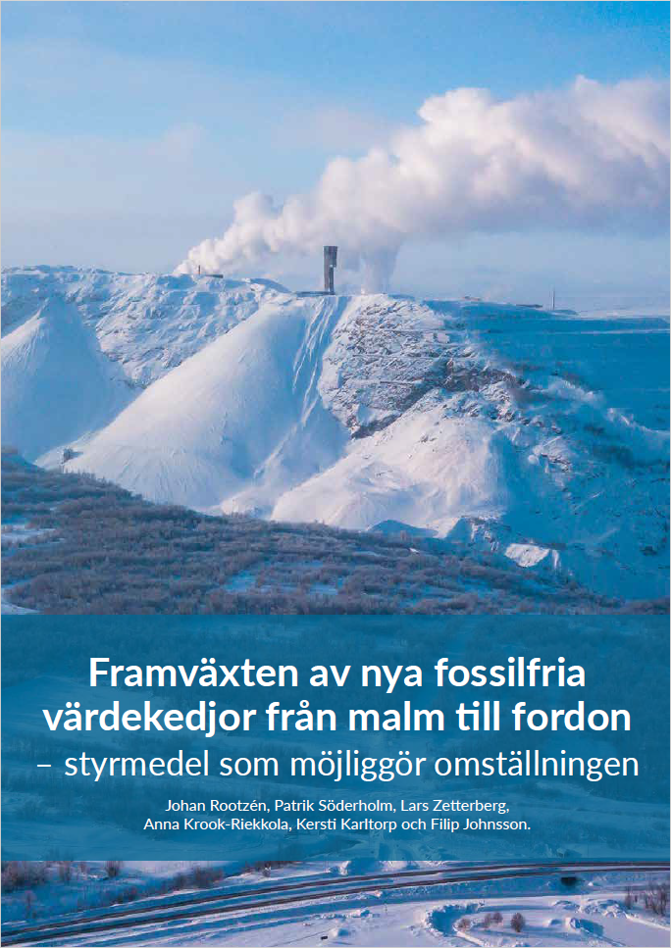
Rapporten kommer i början av september. Följ oss på LinkedIn för att få notis.
Anna Krook-Riekkola, Luleå tekniska universitet
Patrik Söderholm, Luleå tekniska universitet
Lars Zetterberg, IVL
Johan Rootzén, IVL
Kersti Karltorp, Göteborg kommun
Filip Johnsson, Chalmers tekniska högskola
Notes:
Huvudbudskap
Ingen enskild aktör och inget enskilt styrmedel kan på egen hand driva klimatomställningen. Ett
flertal av de styrmedel som är viktiga för att driva på omställningen – i detta fall omställningen
av värdekedjan från malm till fordon – finns redan på plats men kommer att behöva vässas och
kompletteras för att styra mer ändamålsenligt.
• EU ETS: Det är viktigt även i en svensk kontext att klimatpaket Fit for 55 och de ambitionshöjningar
som förhandlats fram inom EU ETS de senaste åren implementeras fullt ut och inte luckras
upp i kommande översyner.
• Effektivare tillståndsprocesser: Miljöprövningens problem ligger inte i brist på helhetssyn,
utan i behovet av en mer förutsägbar, kunskapsbaserad, tillitsbaserad och långsiktig tillämpning av
lagstiftningen. För att öka prövningens effektivitet bör myndigheterna ha tillräcklig kompetens och
tillräckliga resurser, främja samverkan och dialog mellan myndigheter och verksamhetsföreträdare,
samt utveckla tydligare riktlinjer för bedömning av olika verksamheter.
• Standarder, samordning och marknadsskapande: Upphandlingskrav lyfts fram som viktiga för
att säkra en framtida marknad för fossilfritt stål. I nuläget saknas dock tydlighet och enhetlighet i
hur man kvantifierar klimatpåverkan av stål. Här krävs samordningsinsatser nationellt och internationell
för att säkerställa enhetlighet i definitioner och systemgränser.
• Styrmedel för transformativ förändring: Det finns ett behov av strategisk planering av el- och
transportsystemen så att de bättre kan svara upp mot industrins behov och omställningstakt på lång
sikt.
• Direktionalitet: Omställningen som redan har inletts kommer att innebära stora samhällsförändring och kräver att de inblandade aktörerna – industrin och myndigheterna – har en gemensam överordnad målbild och att det finns ett brett samförstånd om riktning och takt. Detta finns idag genom Sveriges klimatmål och klimatpolitiska ramverk. Det är därför viktigt att politiken även i fortsättningen styr i enlighet med ramverket.
• Strukturomvandlingspolitik: För att få till en hållbar omställning krävs att hänsyn tas till de socioekonomiska och fördelningspolitiska utmaningar som utfasningen av den fossila ekonomin medför. Ett exempel är behovet av lokal värdedelning i samband med exempelvis etableringen av ny elproduktion, samt national riskdelning vad gäller kommunernas investeringar. Industripolitiken måste kompletteras med reformer inom regionalpolitiken, fördelningspolitiken och utbildningspolitiken.

Slide 50
Tips!

Slide 51
Börja i god tid!
Läs utlysningen, kontakta potentiella parter, Ladda ner mallar och börja skriv Nu.

Slide 52
Läs utlysningstexten noga!
Svaren finns där

Slide 53
Följ hjälptexterna i mallen för projektbeskrivning!
De är formulerade för att vara till hjälp

Slide 54
Beakta Bedömnings-kriterierna när ni skriver ansökan.
Kan ge en mer konkurrenskraftig ansökan

Slide 55
Bredda gärna med involvering av fler intressenter/respondenter.
Kan ge ett bättre projekt och en mer konkurrenskraftig ansökan.

Slide 56
Se till att uppfylla de formella kraven
Annars kan allt jobb med ansökan vara förgäves!

Slide 57
Kom ihåg att klarmarkera ansökan och gör det innan klockan 14.00 den 24 september!

Slide 58
Fler frågor nu?
Annars går det bra via epost!
Carl Ridder
Utlysningsansvarig
carl.ridder@vinnova.se
08-473 31 64
Natalia Svensson Harari
natalia.svenssonharari@vinnova.se

